Slide 1
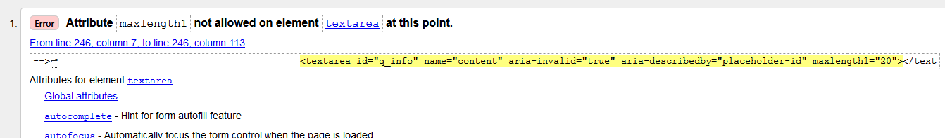
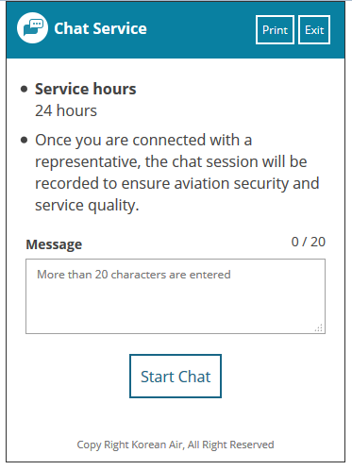
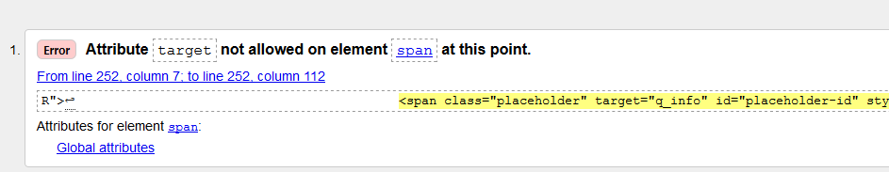
QA_Audits 오류정보 | 페이지 번호 | 체크리스트 번호 | IA분석 문서번호 | IA분석 번호 | 퍼블리셔 | 개발자 | 검수자 | 비고
 |  |  |  |  |  |  | 전서영
확인 URL | 채팅
문법 유효성 오류
Span target 속성 사용
꼭 사용해야하면 data-target 으로 사용
오류내용 | 문법 유효성 오류
오류수정 | Textarea 태그의 maxlength1 속성을 maxlength 로 수정
검수일 11/29
검수자명 전서영
테스트서버 검수 확인

Slide 2
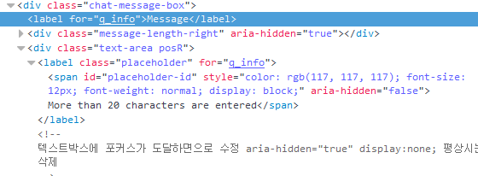
QA_Audits 오류정보 | 페이지 번호 | 체크리스트 번호 | IA분석 문서번호 | IA분석 번호 | 퍼블리셔 | 개발자 | 검수자 | 비고
 |  |  |  |  |  |  | 전서영
확인 URL | 채팅
검수일 11/29
검수자명 전서영
테스트서버 검수 완료(수정 확인)
오류내용 | 하나의 폼요소에 라벨이 2개
오류수정 | 플레이스 홀더를 감싸고 있는 label 속성 삭제
검수일 11/29
검수자명 전서영
테스트서버 검수 확인

Slide 3
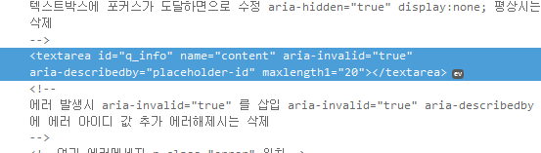
QA_Audits 오류정보 | 페이지 번호 | 체크리스트 번호 | IA분석 문서번호 | IA분석 번호 | 퍼블리셔 | 개발자 | 검수자 | 비고
 |  |  |  |  |  |  | 전서영
확인 URL | 채팅
플레이스 홀더 내용 수정 : 현재 에러메시지와 동일함.
최대 20자까지만 입력 가능합니다.
Up to 20 characters are allowed.
오류내용 | Textarea 태그에 aria-invalid=“true” 속성이 기본으로 들어가 있음
오류수정 | 기본으로는 해당 속성 삭제, 속성 삭제가 불가피하다면 기본값은 aria-invalid=“false”로 들어가있고 에러가 발생했을 때 aria-invalid=“true”로 바뀌어야 함
검수일 11/29
검수자명 전서영
테스트서버 검수 확인

Slide 4
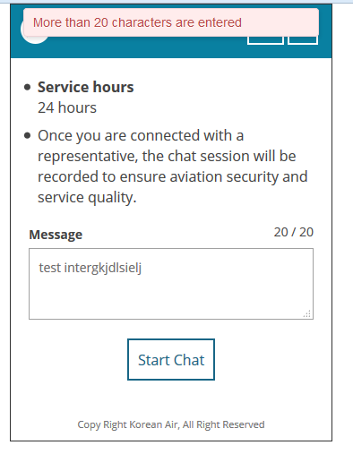
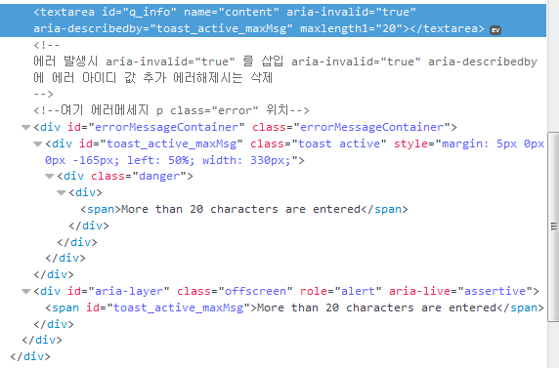
QA_Audits 오류정보 | 페이지 번호 | 체크리스트 번호 | IA분석 문서번호 | IA분석 번호 | 퍼블리셔 | 개발자 | 검수자 | 비고
 |  |  |  |  |  |  | 전서영
확인 URL | 채팅
2
에러메시지의 아이디를 div에 주지말고 span 태그에 직접 연결
: 현재 div id=“toast_active_maxMsg”와 aria-describedby를 연결했는데 이걸 <span id=“toast_active_maxMsg”>More than 20 characters are entered</span> 으로 수정
1
오류내용 | 에러 메시지를 폼요소에 연결도 하고 동적으로 안내도 함 : 에러 발생 시 스크린리더에서 2번 안내함
오류수정 | 1번 영역은 삭제(동적으로 알려줄 필요 없음) Textarea 요소에 연결한 아이디(toast_active_maxMsg)는 에러메시지가 있는 span 태그에 삽입
검수일 11/29
검수자명 전서영
테스트서버 검수 확인

Slide 5

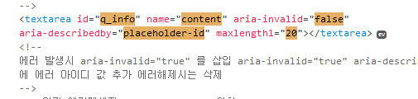
QA_Audits 오류정보 | 페이지 번호 | 체크리스트 번호 | IA분석 문서번호 | IA분석 번호 | 퍼블리셔 | 개발자 | 검수자 | 비고
 |  |  |  |  |  |  | 전서영
확인 URL | 채팅
검수일 11/29
검수자명 전서영
테스트서버 검수 완료(수정 확인)
오류내용 | 에러메시지 발생 시 textarea에 플레이스홀더 연결이 삭제됨
오류수정 | 에러가 발생할 때 textarea에 플레이스홀더 연결은 그대로두고 에러메시지 연결을 추가 Ex) 에러발생시: aria-describedby=“placeholder-id toast_active_maxMsg” 에러 미발생시: aria-describedby=“placeholder-id”
검수일 11/29
검수자명 전서영
테스트서버 검수 확인

Slide 6
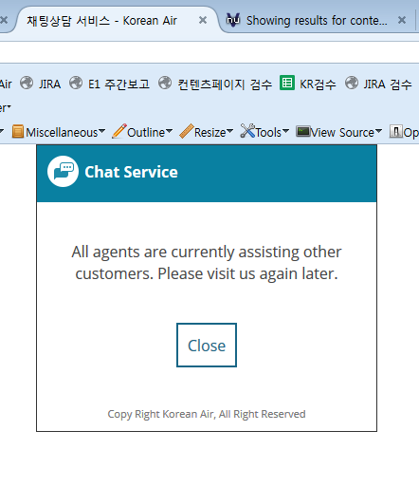
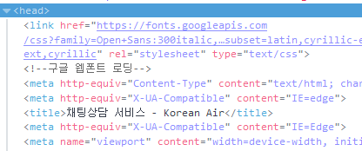
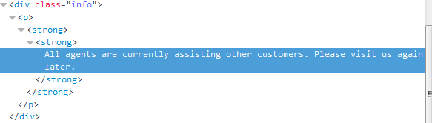
QA_Audits 오류정보 | 페이지 번호 | 체크리스트 번호 | IA분석 문서번호 | IA분석 번호 | 퍼블리셔 | 개발자 | 검수자 | 비고
 |  |  |  |  |  |  | 전서영
확인 URL | 채팅
검수일 11/29
검수자명 전서영
테스트서버 검수 완료(수정 확인)
오류내용 | 페이지 타이틀 한국어 불필요한 태그 사용 : strong 안에 strong 사용
오류수정 | 페이지 타이틀 수정 : Chat Service – Korean Air Strong 하나만 사용
검수일 11/29
검수자명 전서영
테스트서버 검수 확인

Slide 7
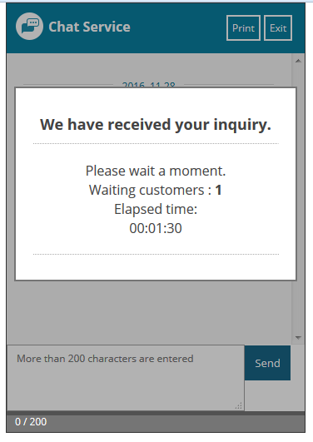
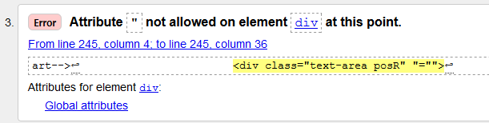
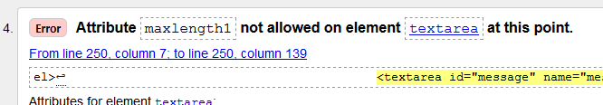
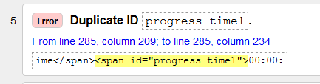
QA_Audits 오류정보 | 페이지 번호 | 체크리스트 번호 | IA분석 문서번호 | IA분석 번호 | 퍼블리셔 | 개발자 | 검수자 | 비고
 |  |  |  |  |  |  | 전서영
확인 URL | 채팅
오류내용 | 문법 유효성 오류 수정 필요
오류수정 | Div에 잘못된 오타 “=“” Textarea 태그에 maxlength1 Progress-time1 아이디 중복(시간이 지날때마다 늘어남)
검수일 11/29
검수자명 전서영
테스트서버 검수 확인

Slide 8
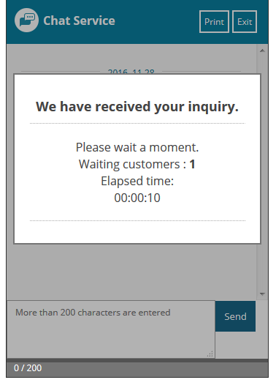
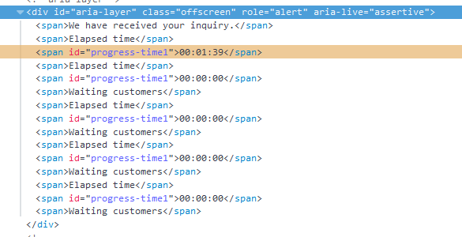
QA_Audits 오류정보 | 페이지 번호 | 체크리스트 번호 | IA분석 문서번호 | IA분석 번호 | 퍼블리셔 | 개발자 | 검수자 | 비고
 |  |  |  |  |  |  | 전서영
확인 URL | 채팅
오류내용 | 스크린 리더 사용자를 위한 안내멘트 추가 영역에 1초에 한번씩 안내 멘트가 추가되어 아무것도 들을 수 없음
오류수정 | Div id=“aria-layer”는 비어있다가 20초가 경과되었을 때 “20초가 경과되었습니다” 라는 오프스크린 텍스트를 <span>으로 감싸서 삽입, 1초 후 span 태그만 바로 삭제.(20초 단위로 경과할 때마다 동적으로 경과시간 노드를 삽입했다가 삭제), 고객수가 변경될 때는 변경될때만 “남은 고객 수 1명”을 span으로 감싸서 삽입하고 1초 후에 바로 삭제
검수일 11/29
검수자명 전서영
테스트서버 검수 확인

Slide 9
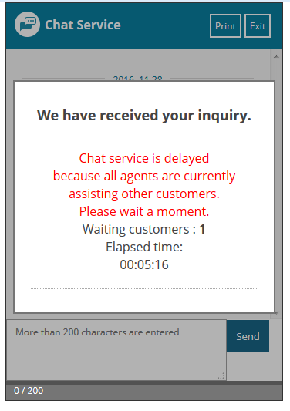
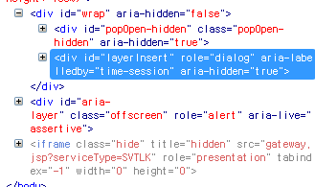
QA_Audits 오류정보 | 페이지 번호 | 체크리스트 번호 | IA분석 문서번호 | IA분석 번호 | 퍼블리셔 | 개발자 | 검수자 | 비고
 |  |  |  |  |  |  | 전서영
확인 URL | 채팅
오류내용 | 1. 팝업을 감싼 div가 div id=“wrap”과 같은 레벨이어야 함 2. 팝업의 최상단 div에 있는 aria-hidden=“true” 속성때문에 팝업이 안읽힘
오류수정 | 1.팝업의 div 레벨 조정 2. 팝업의 최상단 div에 있는 aria-hidden=“true” 속성 삭제
검수일 11/29
검수자명 전서영
테스트서버 검수 확인

Slide 10
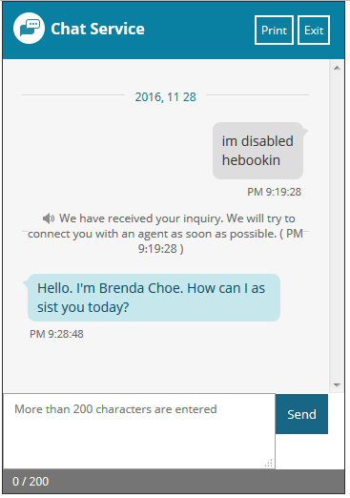
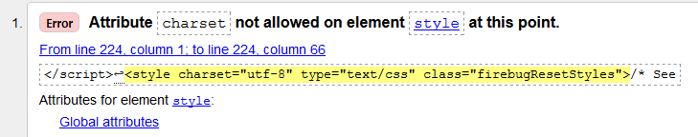
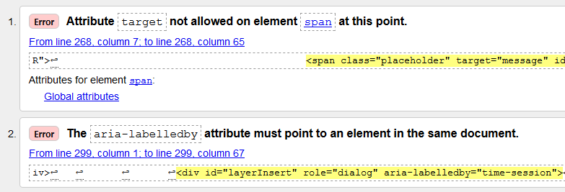
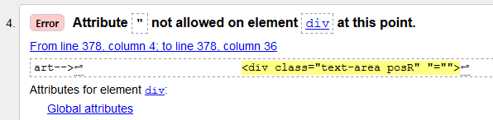
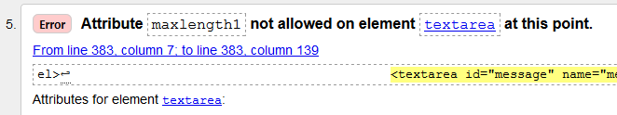
QA_Audits 오류정보 | 페이지 번호 | 체크리스트 번호 | IA분석 문서번호 | IA분석 번호 | 퍼블리셔 | 개발자 | 검수자 | 비고
 |  |  |  |  |  |  | 전서영
확인 URL | 채팅
문법 유효성 오류 : 1. Span target 속성 사용 - 꼭 사용해야하면 data-target 으로 사용
2. id=“layerInsert” div의 aria-labelledby 속성 삭제 : 연결한 팝업 타이틀이 삭제되어 오류 발생
오류내용 | 문법 유효성 오류 수정 필요
오류수정 | Style 태그에 charset 속성 사용 Div에 잘못된 오타 “=“” Textarea 태그에 maxlength1
검수일 11/29
검수자명 전서영
테스트서버 검수 확인

Slide 11
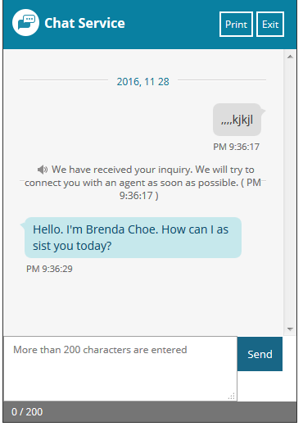
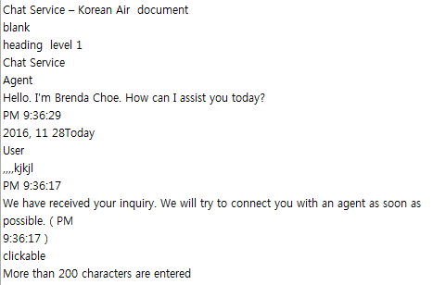
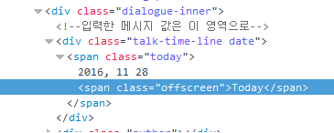
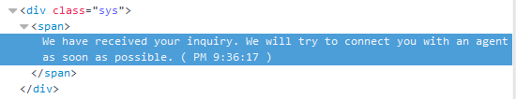
QA_Audits 오류정보 | 페이지 번호 | 체크리스트 번호 | IA분석 문서번호 | IA분석 번호 | 퍼블리셔 | 개발자 | 검수자 | 비고
 |  |  |  |  |  |  | 전서영
확인 URL | 채팅
오류내용 | 오프스크린 앞에 공백 추가 시스템 입력값 앞에 system 오프스크린 누락
오류수정 | 오늘날짜 표기부분 Today 앞에 공백 추가 시스템 입력 값 앞에 System을 오프스크림으로 추가( User, Agent와 동일하게 추가)
검수일 11/29
검수자명 전서영
테스트서버 검수 확인

Slide 12
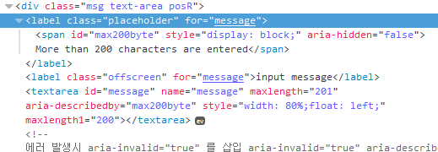
QA_Audits 오류정보 | 페이지 번호 | 체크리스트 번호 | IA분석 문서번호 | IA분석 번호 | 퍼블리셔 | 개발자 | 검수자 | 비고
 |  |  |  |  |  |  | 전서영
확인 URL | 채팅
플레이스 홀더 내용 수정 : 현재는 에러메시지와 동일함.
최대 20자까지만 입력 가능합니다.
Up to 20 characters are allowed.
오류내용 | Label이 2개 Textarea에 maxlength1 속성 삭제
오류수정
검수일 11/29
검수자명 전서영
테스트서버 검수 확인

Slide 13
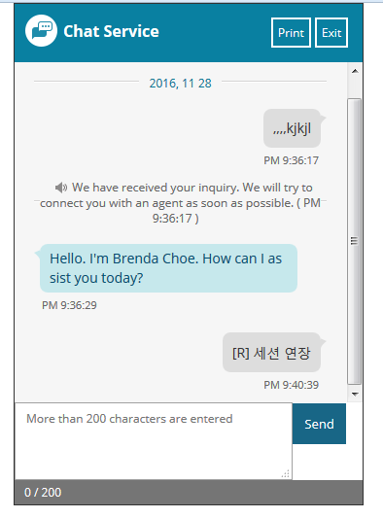
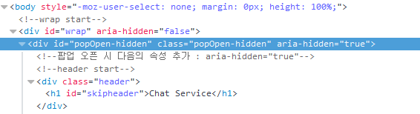
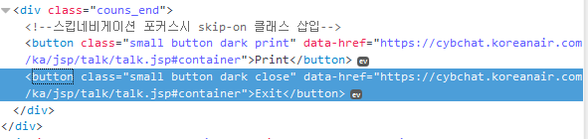
QA_Audits 오류정보 | 페이지 번호 | 체크리스트 번호 | IA분석 문서번호 | IA분석 번호 | 퍼블리셔 | 개발자 | 검수자 | 비고
 |  |  |  |  |  |  | 전서영
확인 URL | 채팅
오류내용 | 세션 연장 팝업이 떴다 사라지고나서 최상단 div(id=“popOpen-hidden”)에 추가된 aria-hidden=“true”속성이 사라지지 않아서 스크린리더로 들을 수 없음 Exit 버튼 동작 안함
오류수정 | 팝업이 닫히면 aria-hidden=“true” 속성 삭제 팝업이 닫힌 후에도 exit 버튼 동작하도록 수정
검수일 11/29
검수자명 전서영
테스트서버 검수 확인

Slide 14
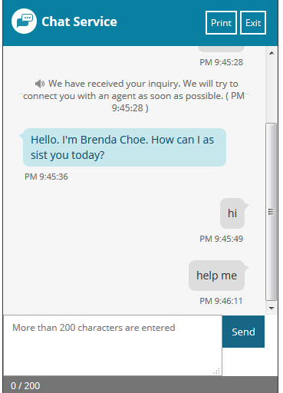
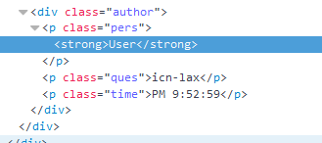
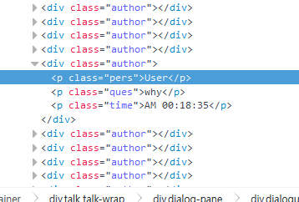
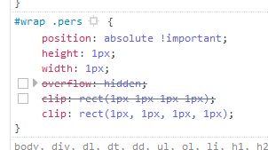

QA_Audits 오류정보 | 페이지 번호 | 체크리스트 번호 | IA분석 문서번호 | IA분석 번호 | 퍼블리셔 | 개발자 | 검수자 | 비고
 |  |  |  |  |  |  | 전서영
확인 URL | 채팅
오프스크린 클래스 수정
Class=“pers”안에 있는 overflow:hidden 속성 삭제
오류내용 | 채팅 영역에 텍스트 입력 시 오프스크린으로 추가된 User/Agent/System을 읽지 않음
오류수정 | User/Agent/System을 감싼 strong 태그는 삭제하고 p 노드로만 감싸서 추가한 다음 재검수 필요
검수일 11/29
검수자명 전서영
테스트서버 검수 확인

Slide 15
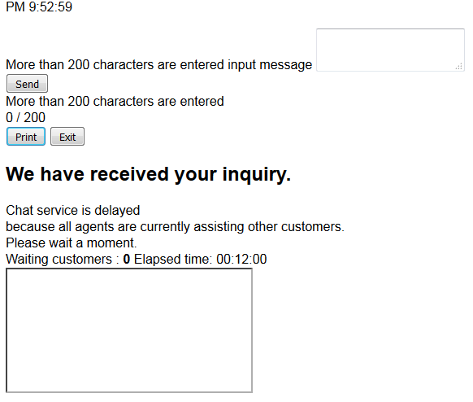
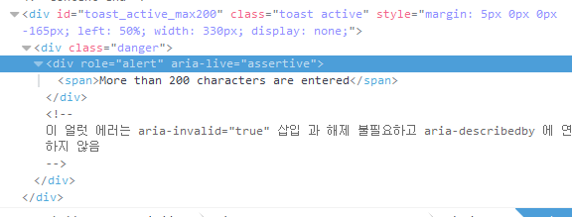
QA_Audits 오류정보 | 페이지 번호 | 체크리스트 번호 | IA분석 문서번호 | IA분석 번호 | 퍼블리셔 | 개발자 | 검수자 | 비고
 |  |  |  |  |  |  | 전서영
확인 URL | 채팅
검수일 11/29
검수자명 전서영
테스트서버 검수 완료(수정 확인)
오류내용 | CSS 제거 전과 후가 다름
오류수정 | 불필요한 컨텐츠 삭제하고 필요시에 동적으로 추기
검수일 11/29
검수자명 전서영
테스트서버 검수 확인

Slide 16
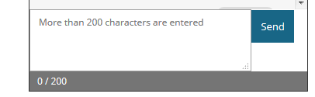
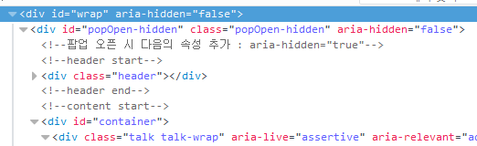
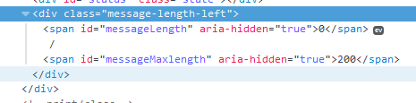

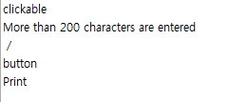
QA_Audits 오류정보 | 페이지 번호 | 체크리스트 번호 | IA분석 문서번호 | IA분석 번호 | 퍼블리셔 | 개발자 | 검수자 | 비고
 |  |  |  |  |  |  | 전서영
확인 URL | 채팅
“/” 도 숨김 필요
<div class="message-length-left“>
<span id="messageLength" aria-hidden="true">0</span>
<span aria-hidden=“true”>&nbsp;/&nbsp;</span>
<span id="messageMaxlength" aria-hidden="true">200</span></div>
오류내용 | 채팅창의 최상단 div 2개에 aria-hidden=“false” 속성 때문에 하위노드의 aria-hidden=“true” 속성이 동작하지 않음
오류수정 | 최상단 div(id=“wrap”, id=“popOpen-hidden”)의 aria-hidden=“false”속성 삭제
검수일 11/29
검수자명 전서영
테스트서버 검수 확인

Slide 17
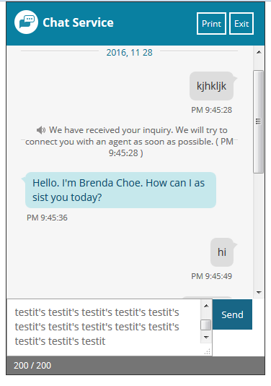

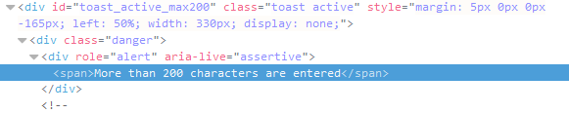
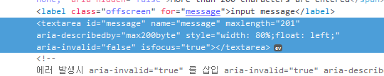
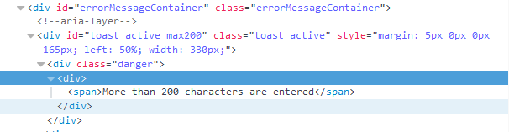
QA_Audits 오류정보 | 페이지 번호 | 체크리스트 번호 | IA분석 문서번호 | IA분석 번호 | 퍼블리셔 | 개발자 | 검수자 | 비고
 |  |  |  |  |  |  | 전서영
확인 URL | 채팅
Textarea에 에러 연결 필요
에러 발생 시 textarea에 aria-invalid=“true”, aria-describedby=“max200byte toast_active_max200” 으로 속성 업데이트
에러 메시지는 id=“toast_active_max200”을 div가 아닌 span에 추가(<span id=“toast_active_max200”> More than 200 characters are entered</span>
Send 버튼을 눌러서 에러가 사라져도 에러 메시지가 사라지지 않음
오류내용 | 1. Textarea에 에러 처리 안됨 2.에러 발생 시 숨겨진 role=“alert” aria-live=“Assertive” 속성 안에 텍스트가 있어 계속 읽음
오류수정 | Textarea에 에러 연결하고, role=“alert” aria-live=“assertive” 속성안에 있는 텍스트는 삭제
검수일 11/29
검수자명 전서영
테스트서버 검수 확인

Slide 18
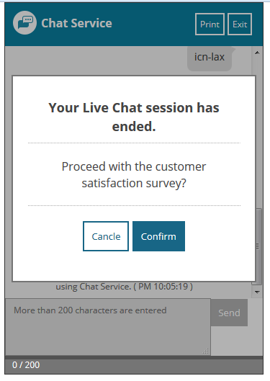
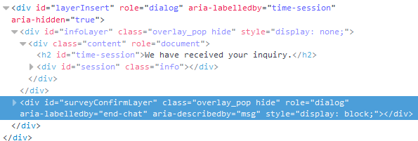
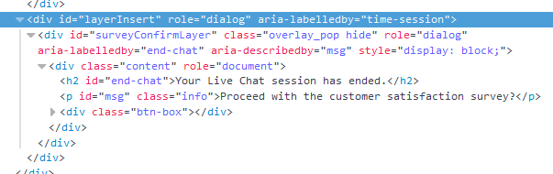
QA_Audits 오류정보 | 페이지 번호 | 체크리스트 번호 | IA분석 문서번호 | IA분석 번호 | 퍼블리셔 | 개발자 | 검수자 | 비고
 |  |  |  |  |  |  | 전서영
확인 URL | 채팅
1
팝업의 타이틀이 맞지 않음
2
오류내용 | 팝업이 팝업 안에 들어가 있고 상위에 있는 팝업이 aria-hidden=“true” 속성으로 들어가 있어 팝업을 읽어주지 앟음
오류수정 | 2번 영역은 1번과 동등한 레벨에 들어가 있어야 함 2번 영역을 제외한 1번 안의 내용은 삭제되어야 함(role=“dialog” 가 2개이고 aria-labelledby도 2개라서 팝업 2개를 한번이 읽음
검수일 11/29
검수자명 전서영
테스트서버 검수 확인

Slide 19
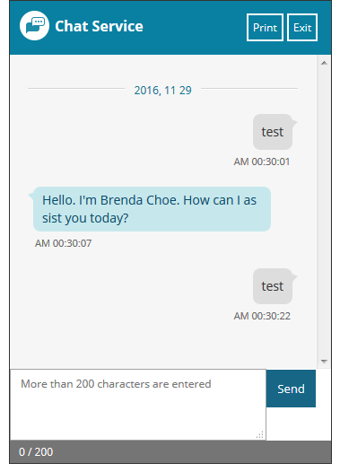

QA_Audits 오류정보 | 페이지 번호 | 체크리스트 번호 | IA분석 문서번호 | IA분석 번호 | 퍼블리셔 | 개발자 | 검수자 | 비고
 |  |  |  |  |  |  | 전서영
확인 URL | 채팅
오류내용 | 보이던 텍스트가 숨김처리됨
오류수정 | 보이도록 수정하고 System을 오프스크린으로 추가 Ex) <div class="sys"> <span class="offscreen">System </span> <p>We have received your inquiry. We will try to connect you with an agent as soon as possible. ( AM 00:30:01 )</p> </div>
검수일 11/29
검수자명 전서영
테스트서버 검수 확인

Slide 20



QA_Audits 오류정보 | 페이지 번호 | 체크리스트 번호 | IA분석 문서번호 | IA분석 번호 | 퍼블리셔 | 개발자 | 검수자 | 비고
 |  |  |  |  |  |  | 전서영
확인 URL | 채팅
오류내용 | 채팅이 종료되고 종료 안내 멘트는 들리는데 print exit 버튼이 탭으로 이동할 수 없고, 키보드로 동작하지 않음
오류수정 | 채팅 종료 안내 멘트가 안내되고 print, exit 버튼은 탭으로 이동가능하고, 키보드 엔터키나 스페이스바로 실행될 수 있도록 수정
검수일 11/29
검수자명 전서영
테스트서버 검수 확인

Slide 21



QA_Audits 오류정보 | 페이지 번호 | 체크리스트 번호 | IA분석 문서번호 | IA분석 번호 | 퍼블리셔 | 개발자 | 검수자 | 비고
 |  |  |  |  |  |  | 전서영
확인 URL | 채팅
오류내용 | 채팅이 종료된 화면의 문법 유효성 검사 오류
오류수정 | Div에 disabled 사용 불가 Span에 target 속성 사용 불가: 사용해야할 경우 data- 프리픽스 추가 ex)data-target 으로 사용 Isfocus 속성 사용 불가 : 사용해야할 경우 data- 프리픽스 추가 ex)data-isfocus 로 사용 <span>안에 있는 fmt:message 삭제
검수일 11/29
검수자명 전서영
테스트서버 검수 확인

Slide 22


QA_Audits 오류정보 | 페이지 번호 | 체크리스트 번호 | IA분석 문서번호 | IA분석 번호 | 퍼블리셔 | 개발자 | 검수자 | 비고
 | 채팅 |  |  |  |  |  | 고애영
확인 URL
오류내용 | 다이얼로그 팝업이 최상위 <div>의 하위 노드로 속해있기 때문에 팝업이 띄어졌을경우 상위노드에 삽입된 aria-hidden=“true”로 팝업내용이 들리지않고 있음. 다이얼로그 내에서 tab키가 순환되지않고 바닥페이지로 이동이되고 있음. 팝업오픈시 포커스가 바닥페이지에 있음. 버튼명이 대문자로 되어있음. - 스크린리더 켰을때 Cancle, Confirm버튼이 스페이스바로 선택이 안됨.
오류수정 | 다이얼로그 <div>는 배경컨텐츠<div> 내에 삽입되면 안되고, 동등한 레벨 노드로 위치해 있어야 함. Cancle 버튼을 클릭하기 전까지는 다이얼로그 내에서만 tab키로 순환되도록 한다. 팝업 오픈시 포커스를 팝업내의 첫번째 포커서블한 곳. 여기서는 Cancle버튼에 가도록 수정. 버튼명을 Cancle, Confirm으로 수정 - 스크린리더 켰을때도 두 개의 버튼 모두 스페이스바로 선택이 가능하도록 수정
검수일 11/23
검수자명 고애영
kr검수 확인

Slide 23


QA_Audits 오류정보 | 페이지 번호 | 체크리스트 번호 | IA분석 문서번호 | IA분석 번호 | 퍼블리셔 | 개발자 | 검수자 | 비고
 | 채팅 |  |  |  |  |  | 고애영
확인 URL
오류내용 | 벨리데이터 오류 : aria-describedby=“”msg””는 쌍따옴표가 두번 들어갔음.
오류수정 | 쌍따옴표 하나 삭제하여 aria-describedby=“msg”로 수정
검수일 11/23
검수자명 고애영
kr검수 확인

Slide 24


QA_Audits 오류정보 | 페이지 번호 | 체크리스트 번호 | IA분석 문서번호 | IA분석 번호 | 퍼블리셔 | 개발자 | 검수자 | 비고
 | 채팅 |  |  |  |  |  | 고애영
확인 URL
오류내용 | Cancle선택시 익스플로러에서는 팝업이 닫히고 포커스가 ‘Print’버튼으로 가있지않고 페이지 내로 진입할 수 없음.
오류수정 | <div>에 있는 disabled가 삭제되지않아서 이런 현상이 있음. <div>안에 있는 disabled삭제하고 ‘Print’버튼으로 포커스가 이동되도록 수정
검수일 11/23
검수자명 고애영
kr검수 확인

Slide 25


QA_Audits 오류정보 | 페이지 번호 | 체크리스트 번호 | IA분석 문서번호 | IA분석 번호 | 퍼블리셔 | 개발자 | 검수자 | 비고
 | 채팅 |  |  |  |  |  | 고애영
확인 URL
오류내용 | 다이얼로그 팝업이 최상위 <div>의 하위 노드로 속해있기 때문에 팝업이 띄어졌을경우 상위노드에 삽입된 aria-hidden=“true”로 팝업내용이 들리지않고 있음. 다이얼로그 내에서 tab키가 순환되지않고 바닥페이지로 이동이되고 있음. 팝업오픈시 포커스가 바닥페이지에 있음. 한글로 되어있고, 의미없는 텍스트 [R]이 각 문장앞에 삽입되어있음. 연장하기 버튼 선택시에도 한글로 ‘세션연장’이라고 입력됨. 스크린리더 켰을때 버튼 두개 모두 스페이스바로 선택이 안됨.
오류수정 | 다이얼로그 <div>는 배경컨텐츠<div> 내에 삽입되면 안되고, 동등한 레벨 노드로 위치해 있어야 함. Cancle 버튼을 클릭하기 전까지는 다이얼로그 내에서만 tab키로 순환되도록 한다. 팝업 오픈시 포커스를 팝업내의 첫번째 포커서블한 곳. 여기서는 연장하지않기버튼이므로 포커스가 가도록 수정. 한글이 아닌 영어로 수정(대문자 사용안됨. 대소문자 조합으로 수정), [R]삭제 한글이 아닌 영어로 수정(대문자 사용안됨. 대소문자 조합으로 수정) 스크린리더 켰을때도 버튼 두개 모두 스페이스바로 선택되도록 수정
검수일 11/23
검수자명 고애영
kr검수 확인

Slide 26


QA_Audits 오류정보 | 페이지 번호 | 체크리스트 번호 | IA분석 문서번호 | IA분석 번호 | 퍼블리셔 | 개발자 | 검수자 | 비고
 | 채팅 |  |  |  |  |  | 고애영
확인 URL
오류내용 | 다이얼로그 팝업이 최상위 <div>의 하위 노드로 속해있기 때문에 팝업이 띄어졌을경우 상위노드에 삽입된 aria-hidden=“true”로 팝업내용이 들리지않고 있음. 다이얼로그 내에서 tab키가 순환되지않고 바닥페이지로 이동이되고 있음. 팝업오픈시 포커스가 바닥페이지에 있음. 스크린리더 켰을때 Send버튼이 스페이스바로 선택이 안됨. 라디오버튼의 <label>의 for값과 <input>의 id값이 일치하지않음.
오류수정 | 다이얼로그 <div>는 배경컨텐츠<div> 내에 삽입되면 안되고, 동등한 레벨 노드로 위치해 있어야 함. 다이얼로그 내에서만 tab키로 순환되도록 한다. (선택된 라디오버튼만 포커스를 받아야함) 팝업 오픈시 포커스를 팝업내의 첫번째 포커서블한 곳. 여기서는 기본으로 선택되어진 첫번째 라디오버튼에 가도록 수정. 스크린리더기 켰을때도 스페이스바로 선택이 되도록 수정 <label>의 for값과 input의 id값이 일치하도록 수정
검수일 11/23
검수자명 고애영
kr검수 확인

Slide 27


QA_Audits 오류정보 | 페이지 번호 | 체크리스트 번호 | IA분석 문서번호 | IA분석 번호 | 퍼블리셔 | 개발자 | 검수자 | 비고
 | 채팅 |  |  |  |  |  | 고애영
확인 URL
오류내용 | 다이얼로그 팝업이 최상위 <div>의 하위 노드로 속해있기 때문에 팝업이 띄어졌을경우 상위노드에 삽입된 aria-hidden=“true”로 팝업내용이 들리지않고 있음. 다이얼로그 내에서 tab키가 순환되지않고 바닥페이지로 이동이되고 있음. 팝업오픈시 포커스가 바닥페이지에 있음. 스크린리더 켰을때 스페이스바로 confirm버튼 선택이 안됨.
오류수정 | 다이얼로그 <div>는 배경컨텐츠<div> 내에 삽입되면 안되고, 동등한 레벨 노드로 위치해 있어야 함. 다이얼로그 내에서만 tab키로 순환되도록 한다. 팝업 오픈시 포커스를 팝업내의 첫번째 포커서블한 곳. 여기서는 confirm버튼에 가도록 수정. 스크린리더 켰을때도 스페이스바로 선택이 되도록 수정
검수일 11/23
검수자명 고애영
kr검수 확인

Slide 28


QA_Audits 오류정보 | 페이지 번호 | 체크리스트 번호 | IA분석 문서번호 | IA분석 번호 | 퍼블리셔 | 개발자 | 검수자 | 비고
 | 채팅 |  |  |  |  |  | 고애영
확인 URL
전에 보낸 수정사항으로 수정안됨
오류내용 | 레이어팝업이 접근성에 부적합 (1슬라이드 참고) 시간과 남은 고객수가 변경되는 것을 스크린리더 사용자는 알 수 없음 자동을 팝업이 닫힌 후에 채팅이 시작되었는지 스크린리더 사용자는 알 수 없음
오류수정 | 접근성에 맞는 레이어 팝업으로 수정 페이지가 로드될 때 aria-live=“assertive”가 존재하는 빈 div를 만들어두고, 20초가 경과되었을 때 “20초가 경과되었습니다” 라는 오프스크린 텍스트를 <span>으로 감싸서 만들어둔 div에 1초간 삽입 후 바로 삭제.(20초 단위로 경과할 때마다 동적으로 경과시간 노드를 삽입했다가 삭제), 고객수가 변경될 때도 “남은 고객 수 1명”을 span으로 감싸서 위와 동일한 방식으로 처리 팝업이 닫힌 후에는 채팅창에 오프스크린으로 “채팅이 시작되었습니다.” 라는 안내 텍스트를 aria-live=“assertive”를 갖고 있는 div에 노드로 삽입되고, 레이어팝업이 제거되면 DOM에서도 삭제
검수일 11/23
검수자명 고애영
kr검수 확인

